Slide 1
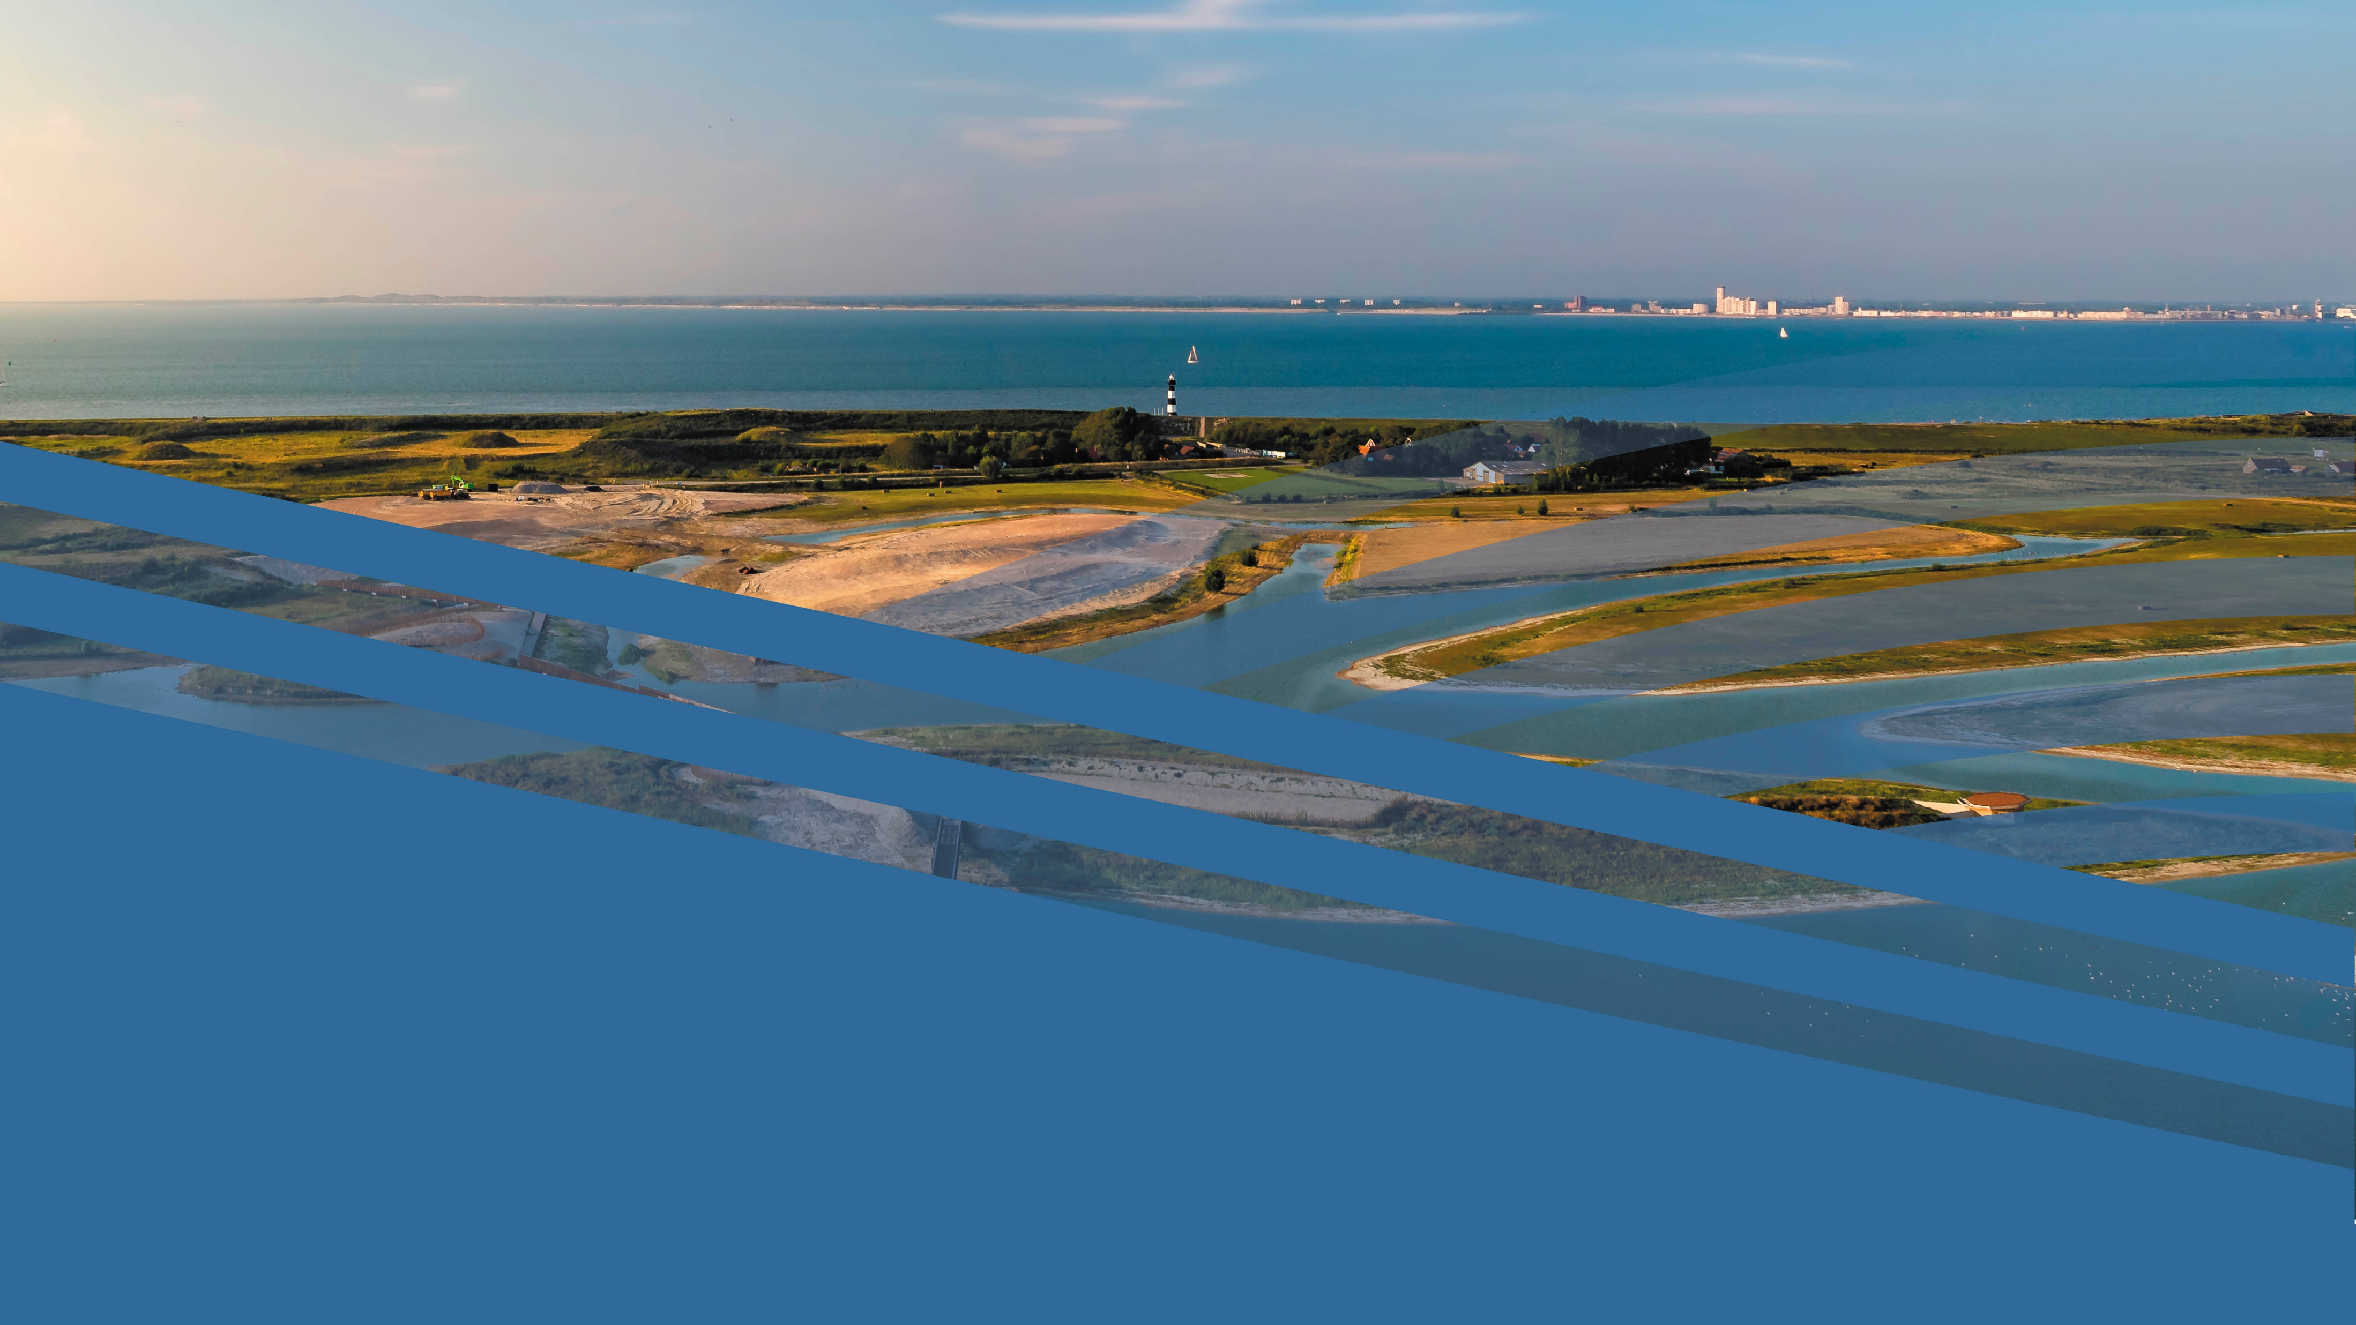

Content Publicatie Systeem Presentatie voor Zeeuws Netwerk WOO 23 maart 2023, Aart Allemekinders IT architect

Slide 2



Agenda
Doel/Programma:
Wat willen we bereiken?
Wat is het Content Publicatiesysteem (CPS)
Doelarchitectuur CPS
Evt. beknopte demo handmatige invoer
Vragen/afsluiting

Slide 3
Wat willen we bereiken?
Op een uniforme wijze content (documenten, afbeeldingen, video’s) verzamelen en beschikbaar stellen
Zowel naar interne als externe doelgroepen en systemen, bijvoorbeeld intranet, website, financieel systeem
Aanlevering zowel handmatig als geautomatiseerd
Uitfaseren van oude voorzieningen

Slide 4
Wat is het Content Publicatiesysteem
Provincie Zeeland is bezig met ontwikkeling van een systeem om deze doelen te bereiken: het Content Publicatiesysteem
Het betreft een generieke Content Publicatievoorziening, de basis is geschikt voor aansluiting op ontwikkelingen Open Overheid (wel doorontwikkeling nodig bijv. metadata)
Combinatie Microsoft cloud en open source oplossing * toekomstbestendig * sluit naadloos aan bij de toekomstige Microsoft 365 werkplekomgeving * services op basis van open standaarden * hoog beschikbaar, schaalbaar
Functioneel ontwerp, technisch ontwerp en broncode beschikbaar op GitHub ProvincieZeeland
Waar staan we nu? 60% van de functionaliteit is gereed

Slide 5
Doelarchitectuur CPS
intranet
Interne systemen
DiWoo
SharePoint
Azure Storage Container
Elastic Search
Mutatiebericht met objectID
Website zeeland.nl
Mutatiebericht incl. metadata
Verzamelpunt te ontsluiten content (documenten, video’s etc.) inclusief metadata
Verzamelpunt Openbare content inclusief metadata
Zoekmachine
input metadata
Op basis van metadata genereren platte tekst in geval van PDF
Afnemende systemen
Aanlevering handmatig
PDF Document ophalen t.b.v. platte tekst
Metadata ophalen en leveren
Aanlevering automatisch
Content ophalen en leveren
Geheim
Vertrouwelijk
Mogelijkheden voor wat betreft afnemende systemen:
alle metadata ophalen en opnemen in eigen zoekengine of
Voor de zoekopdrachten de connector van de zoekengine gebruiken
Intern Openbaar
Openbaar
Openbaar
Openbaar
Te ontwikkelen door leveranciers bronsystemen / ontwikkelaar PZ
Ontwikkeld door externe leverancier (I-Experts)
Ontwikkeld door lead engineer Provincie Zeeland
Te ontwikkelen door leverancier afnemende systemen
Notes:
Animaties voor oranje blokken afnemende systemen

Slide 6
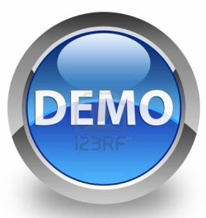
Beknopte demo
Handmatige invoer – via Dropoff site
Notes:
Gereed zetten document met unieke bestandsnaam
https://provinciezeeland.sharepoint.com/sites/Content.acc

Slide 7

Vragen

Slide 8

Afsluiting

